Slide 1

Le forme di prevenzione
Vademecum per la sicurezza dei dati aziendali - Parte 1

Slide 2



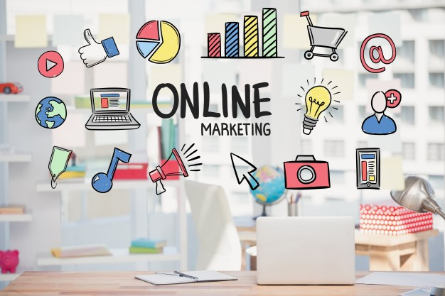
Scenario
Note sviluppo
Immagini
https://it.freepik.com/foto-gratuito/giovane-uomo-d-39-affari-che-sta-vicino-alla-finestra-facendo-uso-del-computer-portatile_3443001.htm#term=imprenditore&page=1&position=20
https://it.freepik.com/foto-gratuito/carta-della-nuvola-della-stretta-della-mano-che-scolpisce-con-fondo-blu_3469439.htm#term=cloud&page=1&position=13
https://it.freepik.com/foto-gratuito/uomo-d-39-affari-fermare-domino-continuo-rovesciato-o-rischiare-con-copyspace_1202140.htm#term=rischio&page=1&position=42
https://it.freepik.com/foto-gratuito/marketing-strategia-online-con-disegni_902917.htm#term=social%20network&page=1&position=6
1
4
2
3
1
A che cosa serve un vademecum per le PMI sulla sicurezza informatica?
Quali aree tecnologiche generano impatti benefici sui sistemi informativi?
Quali sono le aziende più a rischio?
Cloud computing, IoT, Big data, Social network: quali i pro e i contro per le PMI?
Notes:
AUDIO
Il Gli imprenditori delle PMI hanno bisogno di concrete indicazioni sulle cose da fare (e non fare)
per difendere il business da possibili “violazioni” della sicurezza delle informazioni aziendali. Le PMI di ogni settore, infatti, nella gestione quotidiana creano, consultano,
gestiscono informazioni con strumenti informatici aziendali (propri, in Outsourcing o in Cloud).
Fai clic sulle foto per scoprire di che cosa parleremo nelle prossime pagine.

Slide 3


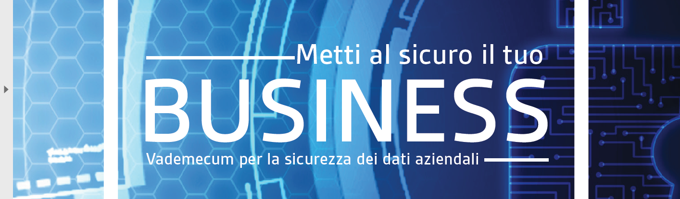

Note sviluppo
https://it.freepik.com/foto-gratuito/obiettivi-di-successo-di-strategia-di-business_1211528.htm#term=business&page=1&position=32
Perché un vademecum 1/2
2
1
2
3
Che cosa fare e non fare per difendere il proprio business da “violazioni” della sicurezza delle informazioni aziendali?
8
RISERVATEZZA
DISPONIBILITÀ
INTEGRITÀ
Quali sono le azioni più adeguate per proteggere le informazioni?
4-7
9
Notes:
AUDIO
Il Gruppo di lavoro Sicurezza Informatica di Assintel ha promosso la realizzazione e divulgazione di un
“vademecum” per sensibilizzare e fornire un supporto pratico alle PMI nella valutazione delle misure sulla sicurezza delle informazioni, in termini economici, gestionali, tecnologici ed organizzativi. È uno strumento concreto utile agli imprenditori delle PMI per avere
indicazioni sulle cose da fare (e non fare) per difendere il proprio business da “violazioni” della sicurezza delle informazioni aziendali. Ma in cosa consiste la sicurezza delle informazioni? Significa in pratica
riservatezza,
disponibilità e
integrità delle informazioni. È evidente che ogni PMI presenta diversi livelli
di rischio relativi alla sicurezza delle informazioni. È fondamentale quindi che ogni imprenditore conosca
la propria esposizione al rischio e promuova le azioni più adeguate per fronteggiarlo.

Slide 4


Perché un vademecum 2/2
Note sviluppo
Immagini
1. https://it.freepik.com/foto-gratuito/pianificazione-rischio-e-strategia-nel-business-gioco-d-39-azzardo-imprenditore-collocando-blocco-di-legno-su-una-torre_1202142.htm#term=rischio&page=1&position=29
2. https://docs.google.com/spreadsheets/d/1mdYIlSuIzdKOo2CZQK3qEfMDhotQrS4mjzCfAwJG9zU/edit#gid=194851442
3
Sono più a rischio le aziende che:
non hanno mai valutato la propria esposizione ai rischi
trattano informazioni che possono condizionare la competitività sul mercato
possono essere oggetto di frodi
2
1-4
Descrizione Scenario 02
….
sono interconnesse in via telematica con clienti e fornitori
terziarizzano senza adeguati controlli
trattano informazioni “critiche”
usano nuove tecnologie, anche in area produttiva
5-8
Notes:
AUDIO
Secondo Assintel, sono maggiormente esposte ai rischi relativi alla sicurezza delle informazioni le aziende che:
non hanno mai valutato la propria esposizione ai rischi
trattano informazioni che possono condizionare la competitività sul mercato
possono essere oggetto di frodi
sono interconnesse in via telematica con clienti e fornitori
trattano informazioni “critiche” in termini di conformità alle normative
ricorrono alla terziarizzazione dei servizi senza adeguati controlli
fanno un utilizzo significativo delle nuove tecnologie (web, social, dispositivi mobili), anche in area produttiva.
Prosegui per scendere più nel dettaglio di quest’analisi!

Slide 5

Cosa s’intende per sistemi informativi
Note sviluppo
Immagini
https://it.freepik.com/foto-gratuito/primo-piano-di-libri-antichi-concetto-educativo-accademico-e-letterario_2767195.htm#term=dizionario&page=1&position=11
4
4-7
Sistema informativo
2
INFORMAZIONI
SUPPORTI
STRUMENTI
PERSONE
Insieme di componenti interconnesse che raccoglie, elabora, memorizza e distribuisce le informazioni necessarie per supportare i processi produttivi, decisionali e di controllo di un’organizzazione
3
SISTEMA INFORMATICO
+
1
8-10
SUPPORTI NON COMPUTERIZZATI
Notes:
AUDIO
Ma facciamo un passo indietro:
che cosa si intende per sistema informativo?
Un sistema informativo può essere definito come un insieme di componenti interconnesse che raccoglie, elabora, memorizza e distribuisce le informazioni necessarie per supportare i processi produttivi, decisionali e di controllo di un’organizzazione.
Comprende pertanto tutte le informazioni utilizzate dall’azienda,
inclusi i supporti che le contengono,
gli strumenti che permettono di crearle, modificarle, cancellarle o trasmetterle e
le persone che si relazionano con essi, le quali sono sempre “fonti di informazioni”.
Nello specifico, in un moderno sistema informativo aziendale chiaramente gran parte di esso è composto dal sistema informatico,
ma rientrano nel sistema informativo anche tutte quelle informazioni che risiedono
su altri supporti non informatici, come ad esempio gli archivi cartacei, le fotocopie, le stampe e qualsiasi altro supporto che non viene gestito attraverso sistemi computerizzati.

Slide 6
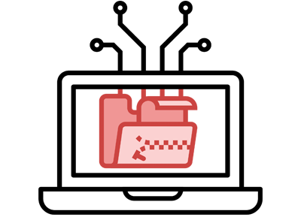


Il ruolo dei sistemi informativi 1/2
Immagine
https://it.freepik.com/foto-gratuito/tastiera-social-business-giovane_1088171.htm#term=tecnologia&page=1&position=41
5
4
Obiettivi aziendali
Eccellenza operativa
Innovazione
Fidelizzazione
Miglioramento processi
Competitività
5-9
2
3
Sistema informativo
e tecnologico
1
11-15
Cloud Computing
Mobile
Social Network
Big Data e Sentiment Analysis
IoT
8
10
Aree tecnologiche a maggiore impatto
Notes:
AUDIO
Il Sistema informativo gioca un grande ruolo nella competitività e nello sviluppo di un’azienda e le tecnologie
costituiscono un elemento determinante
nel raggiungimento degli obiettivi aziendali. La capacità di un’azienda di saper usare le tecnologie dell’informazione
genera
eccellenza operativa, facilita lo sviluppo di
prodotti e servizi innovativi, incrementa la
fidelizzazione dei propri clienti,
migliora i processi decisionali e
aumenta il vantaggio competitivo.
Ma quali possono essere le aree tecnologiche che maggiormente potrebbero generare impatti benefici sui sistemi informativi? Ad oggi, sicuramente:
• l’utilizzo sempre più diffuso del “Cloud Computing”
• la disponibilità di piattaforme basate su tecnologie mobile (Smartphone, Tablet, e più in generale sistemi touch)
• i Social Network,
• l’Internet of things,
• e infine ai fenomeni di “Big Data” e “Sentiment Analysis” (ovvero l’analisi delle emozioni espresse sui Social Media), grazie ai quali è possibile analizzare, interpretare ed estrarre nuove informazioni da una enorme quantità di dati ed elaborarli al fine di supportare i processi decisionali e le strategie di sviluppo aziendali.

Slide 7
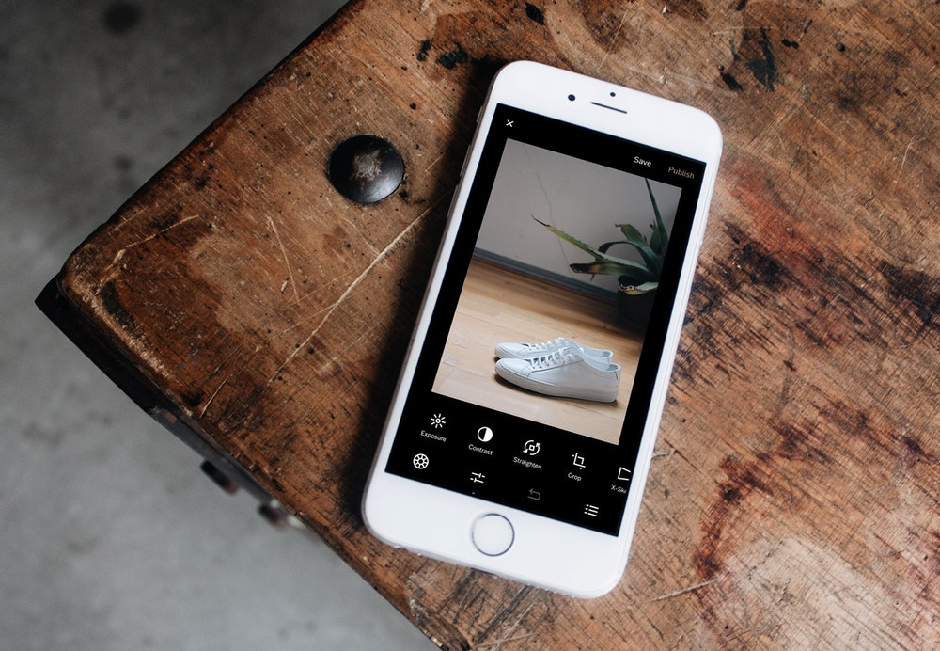



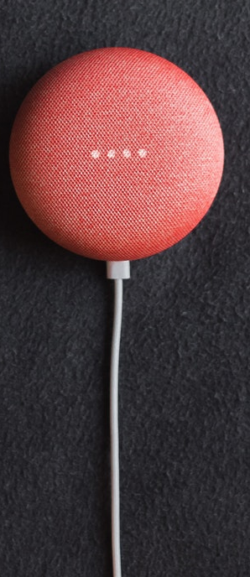

Il ruolo dei sistemi informativi 2/2
6
Note sviluppo
Svg: le immagini si girano e scoprono i testi
Immagini
https://unsplash.com/photos/Hyu76loQLdk
https://unsplash.com/photos/Z44o7s8YkB0
https://unsplash.com/photos/yJwbvWmJs5M
https://unsplash.com/photos/d6dxQwmxV2Q
https://unsplash.com/photos/gpjvRZyavZc
https://it.freepik.com/foto-gratuito/fumetti-comici-vuoti-su-fondo-giallo_3237723.htm#term=chat%20fumetto&page=1&position=25
Notes:
AUDIO
Ma quali sono le opportunità e i benefici per le aziende dovuti all’innovazione tecnologica del cloud computing, dei dispositivi mobile, del «social» business, dell’internet of things, dei Big data e della sentiment analysis.
Fai clic sulle immagini e scoprilo!
Cloud computing
La componente tecnologica del sistema informativo può essere esternalizzata consentendo all’azienda di concentrarsi sul proprio business. Rispetto al tradizionale outsourcing consente di disporre di risorse praticamente illimitate, continuamente aggiornate senza l’onere delle gestione operativa. Sotto il profilo economico consente di ridurre i costi delle infrastrutture tecnologiche, evitando preventivi e massicci investimenti, legandoli direttamente ai volumi delle attività aziendali.
(Fonte: Assintel)
Mobile
I dispositivi mobili (mobile) quali Smartphone, Tablet e più in generale i dispositivi con schermo tattile (touch) hanno superato sia in quantità che come modalità d’uso i Notebook e i Laptop e sempre di più consentono di poter svolgere qualsiasi operazione (navigare, ricercare, acquistare, comunicare, collaborare, etc.). In questo contesto il sistema informativo deve essere in grado di fornire funzionalità agli utenti che intendono mettersi in contatto con l’azienda per qualsiasi tipo di operazione sia di tipo informativo, ma anche per acquistare, comunicare o colloquiare con l’azienda. In questo modo aumentando il livello di interazione tra l’azienda e i propri clienti possono crescere il livello di fidelizzazione e le opportunità commerciali.
(Fonte: Assintel)
Social business
I canali social (Facebook, Twitter, Instagram, etc.) possono consentire all’azienda di approfondire il livello di interazione con i propri clienti al fine di incrementare sia in termini quantitativi che di segmentazione del mercato le proprie proposte commerciali. Ovviamente lo stesso strumento consente all’azienda di fornire in modo tempestivo e in una modalità non formale qualsiasi risposta ad eventuali chiarimenti e/o reclami. Il tutto nell’ottica di intensificare il livello di fidelizzazione e aumentare il numero dei contatti.
(Fonte: Assintel)
Internet of things
I dati provenienti dai sensori dei diversi dispositivi possono essere la fonte di preziose informazioni che, opportunamente elaborate, possono consentire di rimodulare le strategie e gli orari di vendita, nonché la segmentazione della clientela per addivenire alla formulazione di strategie commerciali sempre più incisive e personalizzate.
(Fonte: Assintel)
Big data
Le nuove tecnologie consentono di intercettare gli alti volumi di dati connessi al traffico web, ai messaggi di posta elettronica, ai contenuti dei Social Network, ai dati dei sensori connessi a vari dispositivi (IoT - Internet of Things); questa grande quantità di dati opportunamente elaborata può essere fonte di preziosi informazioni per indirizzare opportunamente sia le strategie commerciali che per fidelizzare i propri clienti ed acquisirne di nuovi.
(Fonte: Assintel)
Sentiment Analysis
La sentiment analysis è l’ascolto di quello che gli utenti pensano e la rielaborazione di queste informazioni, vale a dire l’analisi delle opinioni senza sollecitarle. Il tutto si traduce in un metodo efficace che permette di avere campioni molto vasti (Big Data).
(Fonte: Assintel)

Slide 8




Immagine
https://it.freepik.com/foto-gratuito/computer-portatile-davanti-al-muro-con-carta-cloud_2810257.htm#term=cloud%20computing&page=1&position=39
Il modello cloud 1/4
7
1
Cloud computing
Tecnologia che permette di elaborare e archiviare dati in rete
3
2
Nuvola informativa
4-5
everytime
everywhere
1
6
7
Abbattimento dei costi
Flessibilità
Elasticità
On demand
8
9-11
Notes:
AUDIO
Abbiamo parlato di “Cloud Computing”, di che cosa si tratta?
Letteralmente “nuvola informatica”, termine con cui ci si riferisce alla
tecnologia che permette di elaborare e archiviare dati in rete. In altre parole, consente l’accesso ad applicazioni e dati memorizzati su un hardware remoto, invece che sulla workstation locale, quindi in qualsiasi momento
(everytime) e da un qualsiasi dispositivo e luogo
(everywhere).
Per le aziende di grosse dimensioni implica dunque un ingente abbattimento dei costi;
non sono più necessari hardware potenti (costosi e soggetti a frequenti manutenzioni),
ma basta una macchina in grado di far funzionare l’applicativo d’accesso alla “nuvola”. Le principali caratteristiche che contraddistinguono il Cloud Computing sono:
• flessibilità, intesa come la capacità di adattarsi alle diverse tipologie di esigenze;
• elasticità, intesa come la capacità di far fronte a improvvise variazioni di volumi;
• e servizi su richiesta (On Demand), intesi come la capacità di rendere sempre disponibile in modo semplice i servizi richiesti.

Slide 9
Il modello cloud 2/4
Immagine
Rifare in grafica stile corso
Gli attacchi informatici nella storia
8
TIPOLOGIE DI SERVIZI CLOUD
RISORSE INFRASTRUTTURALI | Server fisici, macchine virtuali, dischi per la memorizzazione dei dati (storage), reti e altri servizi (per esempio salvataggio degli archivi), messi a disposizione da un provider e sui quali l’utente manda in esecuzione le applicazioni del proprio sistema informatico.
PIATTAFORME SOFTWARE | L’insieme degli ambienti software e gli strumenti di programmazione necessari per sviluppare applicazioni. L’aggiornamento tecnologico e la manutenzione di tali ambienti e dei linguaggi è a carico del provider.
APPLICAZIONI SOFTWARE | La possibilità di utilizzare software applicativi messi a disposizione dal provider. Possono rientrare in questa categoria le applicazioni di carattere gestionale (gestione del personale, contabilità, magazzini, etc.), i sistemi di gestione documentale e del protocollo, i sistemi di posta elettronica, etc. A dette applicazioni si può accedere da qualsiasi dispositivo e in qualsiasi momento; l’elaborazione e gli archivi di tali applicazioni non sono collocati presso l’azienda ma nei siti del provider.
(Fonte: Assintel)
Notes:
Ci sono diverse tipologie di risorse e di servizi che possono essere utilizzate in Cloud: nella seguente Tabella sono riepilogate le tre principali categorie.

Slide 10

Il modello cloud 3/4
Note sviluppo
Immagini
https://it.freepik.com/foto-gratuito/mani-che-tengono-zucchero-filato_3391229.htm#term=cloud&page=1&position=8
9
1
Il Cloud per le PMI
3-5
VANTAGGI
Riduzione dei costi/Risorse tecnologiche avanzate
SVANTAGGI
Dati presso provider: mancato controllo
Contenimento investimenti ICT
Migliore time to market
Blocco sito provider: decadimento qualità servizio
2
6
7-8
Notes:
AUDIO
Quali sono i vantaggi che una soluzione cloud presenta per le micro, piccole e medie imprese?
Innanzitutto,
consente una sensibile riduzione dei costi, permette infatti di disporre di risorse tecnologicamente avanzate, sempre aggiornate a costi contenuti.
Contiene inoltre gli investimenti ICT e al contempo di riduce i costi di gestione.
Migliora infine il time to market: la pronta disponibilità di risorse informatiche consente di ridurre il tempo di latenza per l’adeguamento dell’infrastruttura ICT alle strategie o alle evoluzioni commerciali dell’azienda. Elemento questo che diventa rilevante anche nella ipotesi di contrazione della domanda, le cui risorse possono mediatamente essere rilasciate senza continuare a sostenere inutili costi.
Ma come per tutte le cose, è bene essere consapevoli anche dei lati negativi dell’uso dei servizi Cloud.
Primo, i dati e le applicazioni conferite in Cloud sono in genere collocate presso i siti del provider, questo comporta che l’azienda non ha il pieno controllo delle risorse che sta utilizzando.
Secondo, eventuali situazioni di blocco del sito del provider, come pure una non efficiente gestione delle risorse, potrebbe portare ad un decadimento dei livelli di prestazione del servizio a discapito dell’operatività dell’azienda, con effetti potenzialmente dannosi sul business.

Slide 11

Il modello cloud 4/4
Immagine
https://it.freepik.com/foto-gratuito/smartphone-holding-della-mano-con-la-raccolta-di-icone_902497.htm#term=cloud%20computing&page=1&position=27
10
Cloud Computing in azienda
1
A che cosa fare attenzione?
2
Scelta del provider
soggetto noto con requisiti di maturità e affidabilità
Verifica condizioni contrattuali
conoscere le clausole per negoziarle
Verifica dei livelli di servizio
soprattutto quelli con maggiore impatto sui processi critici
Gestione fine contratto
per passare ad altro provider senza inconvenienti
Descrizione Scenario 01
….
3-6
Notes:
AUDIO
Da quanto detto fin qui emerge chiaro che nell’affidarsi a soluzioni basate su Cloud Computing
occorre porre attenzione ad alcuni aspetti importanti:
• la scelta del provider che deve essere un soggetto noto con requisiti di maturità e affidabilità;
• la verifica delle condizioni contrattuali: è bene esaminare sempre tutte le clausole per negoziarle se necessario
• la verifica dei livelli di servizio: bisogna esaminare i livelli di servizio che garantiscono la qualità delle prestazioni focalizzando l’attenzione soprattutto su quelli che possono avere il maggiore impatto sui processi critici dell’azienda;
• e infine la gestione della fine contratto, per garantirsi un eventuale passaggio ad un altro provider senza interruzioni di servizio e senza perdita di dati.

Slide 12






Internet delle cose 1/3
Immagine
https://it.freepik.com/foto-gratuito/sfondo-astratto-con-design-basso-poli_2795509.htm#term=tecnologia&page=1&position=1
Pop up
11
1-2
Internet of things = Internet delle cose
3
4
1
“Cose” che scambiano dati via internet in modi e per finalità previsti dai programmatori del dispositivo
5
Pacemaker Navigatori satellitari Termostati
Frigoriferi Televisori Sensori stradali Semafori
Distributori di bevande o sigarette Sismografi Caselli autostradali Video camere di sorveglianza GPS
Allarmi di intrusione per fumo o fuoco o allagamento
6-18
Notes:
AUDIO
Abbiamo parlato anche di Internet of things,
ovvero internet delle cose. Approfondiamo questo fenomeno. L’infrastruttura Internet è da sempre costituita di “cose” (things):
server, router e PC usati e governati direttamente da uno o più persone; l’esempio tipico è
chi è seduto davanti al proprio PC e legge le sue email, naviga nel Web o scrive un documento.
Quando si parla specificamente di IoT (Internet of Things) ci si riferisce a “cose” che scambiano dati via internet in modi e per finalità previsti dai programmatori del dispositivo, ma non necessariamente del tutto noti e/o controllabili dalla persona user, laddove ci sia. Sono per esempio dispositivi di tipo “IoT”:
pacemaker,
navigatori satellitari,
termostati,
frigoriferi,
televisori,
sensori stradali,
semafori,
distributori di bevande o sigarette,
sismografi,
caselli autostradali automatizzati,
video camere di sorveglianza,
geolocalizzatori,
allarmi di intrusione per fumo o fuoco o allagamento, eccetera.
POP UP
Una storia già vecchia
La IoT (Internet of things) solo recentemente ha guadagnato la visibilità del grande pubblico, ma in realtà è “vecchia”. Fu pensata e realizzata nel 1982 alla Carnegie Mellon University con un distributore di bibite modificato, che manteneva l’inventario locale e lo notificava al fornitore perché potesse programmare con buon anticipo i rifornimenti. Oggi siamo tutti già immersi nella IoT, nessuno escluso.

Slide 13



Internet delle cose 2/3
Note sviluppo
Immagini
https://pixabay.com/it/internet-informatica-rete-dito-3563638/
12
Oggetti occasionalmente IoT
Solo occasionalmente
Oggetti IoT anche se non sembrano tali
Occorre verificare nelle “Politiche sulle Privacy” per avere una dichiarazione di quali dati il produttore raccoglie dal dispositivo e, soprattutto, per quali finalità
Oggetti strettamente IoT
Si collegano col produttore e/o col fornitore di servizi per molto di più che la semplice verifica di aggiornamenti di software, comunicando nostre informazioni.
Si collegano automaticamente ai siti dei produttori a scopo di aggiornamento
2-3
1
Tre «livelli» di oggetti IoT
4-5
1
6-7
Notes:
AUDIO
Assintel distingue tre livelli di oggetti IoT:
Oggetti occasionalmente IoT.
PC, smartphone, server, router e punti di accesso WiFi solo all’occasione si comportano come IoT. Senza il nostro intervento essi si collegano ai produttori per verificare la presenza di aggiornamenti di software e fornire altre informazioni, le cui finalità non sono spesso note e chiare.
Oggetti IoT anche se non sembrano tali.
Video camere di sorveglianza, Unità Disco di Rete (o NAS: Network Attacched Storage) e Stampanti di Rete solitamente non si limitano a connettersi al produttore per verificare la presenza di aggiornamenti di software. Occorre collegarsi ai siti dei produttori alle sezioni “Politiche sulle Privacy” (Privacy Policy) e/o “Termini del servizio” (Terms of Service) per avere una dichiarazione di quali dati il produttore raccoglie dal dispositivo e, soprattutto, per quali finalità.
Oggetti strettamente IoT.
Smart TV, sensori vari, geolocalizzatori, macchine di controllo industriali, pacemaker, tornelli d’ingresso e timbratrici. Il più delle volte si collegano col produttore e/o col fornitore di servizi per molto di più che la semplice verifica di aggiornamenti di software. Una Smart TV quasi certamente comunicherà le nostre abitudini e preferenze per poter indirizzare in modo mirato le inserzioni pubblicitarie. Un pacemaker per sua natura e per progetto comunica a un centro di controllo i dati cardiaci del suo portatore, e così via!

Slide 14
Internet delle cose 3/3
Immagine
Rifare in grafica stile corso
Gli attacchi informatici nella storia
13
IMPLICAZIONI DI SICUREZZA DELLA IoT
Responsabilità | Coscienza di quali dati la “cosa” scambia, con chi e perché
L’azienda è il responsabile ultimo del trattamento dati. | Bisogna leggere e capire i “Termini del Servizio” e la “Politica sulla Privacy del produttore prima di acquisire la “cosa” e chiedere tutte le spiegazioni necessarie.
Non essere coscienti di quali dati le “cose” nella propria rete scambiano, con chi e per quali finalità, è un’aggravante. | Conviene disabilitare la funzionalità di scambio di informazioni fra “cosa” e produttore. ma farlo implica perdere delle funzionalità importanti (per esempio l’aggiornamento del software) conviene cambiare produttore!
Affidabilità | Cura nel progetto e nella gestione della rete aziendale
Molti dei dati che legittimamente le “cose” trasmettono hanno scopi importanti o addirittura vitali (es. sensori di fumo, gps, pacemaker) | Rete aziendale e sua interconnessione devono essere progettate e gestite con cura.
Da pochi dati a tanti dati (Big Data) | Valutazione del rischio
Le “cose” della IoT generano: singolarmente un flusso costante di pochi dati (small data), che alimentano I big data. | Bisogna valutare il beneficio di usare “la cosa” per trattare tali dati e accertarsi che le “cose” usate per lavorare tali dati non comunichino con l’esterno o comunichino solo con chi è autorizzato a trattare tali dati.
2-3
2
3
4
Fonte Assintel
Notes:
Ecco una sintesi degli ambiti su cui maggiori sono le implicazioni di sicurezza dell’internet of things. Si tratta di:
responsabilità, connessa alla consapevolezza di quali dati la «cosa» scambia, con chi e per quale fine.
affidabilità, ovvero cura nel progetto e nella gestione della rete aziendale
e valutazione del rischio.
Leggi la tabella per approfondire!

Slide 15

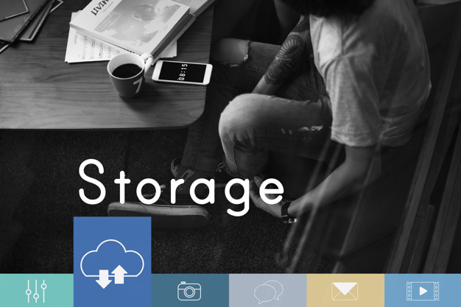
Big Data 1/3
Immagine
https://it.freepik.com/foto-gratuito/caricamento-della-memoria-del-cloud-computing_2760155.htm#term=big%20data&page=1&position=18
14
2
BIG DATA
1
Flusso costante di dati
Se ben classificati, raccolti, strutturati e analizzati, possono migliorare l’operatività e l’efficienza di un’azienda.
3
IoT
Social media
Web
Altro: email, dischi, servizi…
Descrizione Scenario 01
….
4-8
3-8
FONTI
Notes:
AUDIO
Da ogni relazione uomo/uomo, uomo/macchina, macchina/macchina nasce un flusso costante di dati di varia natura. Nelle realtà aziendali questi dati assumono dimensioni importanti: computer, cellulari, centraline elettriche o telefoniche, reti wifi, consulenti, dipendenti e ogni altro oggetto/soggetto producono dati.
Per quanto ci si possa sentire “piccoli”, chiunque è uno dei rivoli che alimenta il “Rio delle Amazzoni” dei dati (Big Data).
Questi dati, se ben classificati, raccolti, strutturati e analizzati, possono migliorare l’operatività e l’efficienza di un’azienda.
Ma quali sono le fonti principali di big data?
la Internet of Things;
i Social Media, incluso quel che ognuno scrive della sua Azienda e/o di se stessi;
le fonti pubblicamente consultabili su internet, incluso il sito web della propria azienda;
altre aree “grigie”, quali: email, dischi virtuali e altri servizi (apparentemente) gratuiti o a basso prezzo.

Slide 16
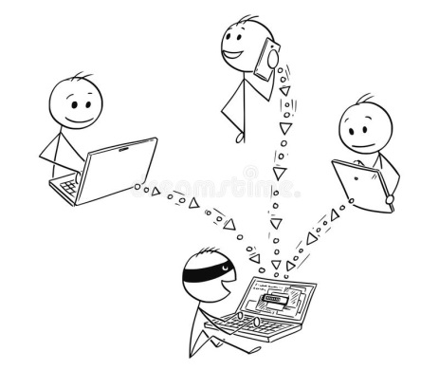
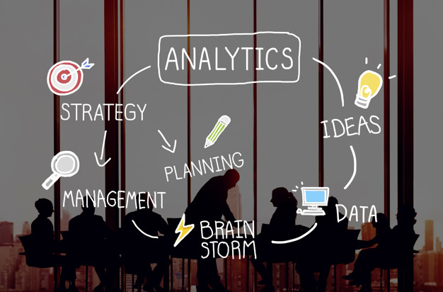
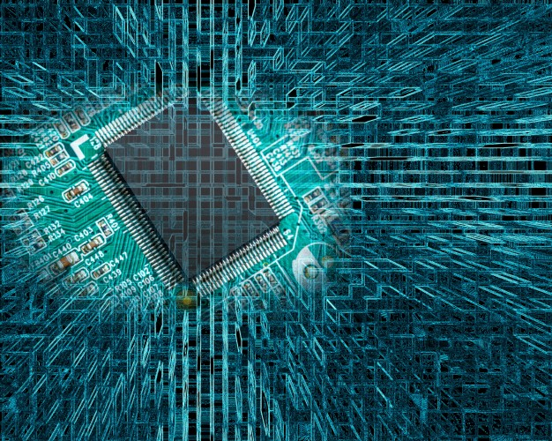
Big data 2/3
Note sviluppo
Immagini
https://it.freepik.com/foto-gratuito/chip-sul-circuito-su-sfondo-astratto-tecnologia_1193260.htm#term=big%20data&page=1&position=1
15
Scopi dell’uso dei Big data
1-6
1
Nobili
Utili
Leciti
Discutibili
Illeciti
Non si può fermare il flusso di dati che esce dalla propria azienda e va ad alimentare i Big Data…
… tanto vale quindi utilizzarlo per scopi uitili o leciti!
7-8
Notes:
AUDIO
A quale scopo può essere usata questa grande mole di dati? Si può trattare di :
finalità nobili, come prevenire infezioni nei reparti di neonatologia
finalità utili, come identificare la ragione della scarsa qualità di una linea di produzione
scopi leciti: come verificare la solidità finanziaria della propria o altrui azienda
ma anche scopi discutibili
o addirittura illeciti, come sottrarre un brevetto o usare il profilo della propria azienda per sottrarle i clienti e/o screditarla.
Non si può fermare il flusso di dati che esce dalla propria azienda e va ad alimentare i Big Data,
tanto vale quindi utilizzarlo per scopi utili o leciti.

Slide 17
Big data 3/3
Immagine
Rifare in grafica stile corso
Gli attacchi informatici nella storia
16
IMPLICAZIONI DI SICUREZZA DEI BIG DATA
Responsabilità | Coscienza dei canali attraverso i quali si alimentano i big data
L’azienda è il responsabile ultimo di un proprio trattamento dati davanti alla Legge. Se dati dell’azienda o di altri, pubblicati in rete sono usati da chiunque per scopi dal discutibile all’illecito, potrebbe essere danneggiata la reputazione dell’impresa, o l’impresa potrebbe essere coinvolta in un contenzioso civile, o in una causa penale. | Bisogna dotarsi di una politica aziendale, che, per quanto semplice, stabilisca: chi è autorizzato a pubblicare in nome dell’azienda le linee editoriali i tipi di informazione “pubblicabili” i tipi di informazione che richiedono l’approvazione per essere pubblicate i tipi di informazione esclusi da qualunque pubblicazione.
Non consapevolezza | Consapevolezza del valore dei dati sparsi per la rete
Molti servizi “gratuiti” ed anche alcuni non gratuiti vanno ad alimentare i Big Data: email, archiviazione (drive, storage), social, web. Non esiste un “pasto gratuito”; il fornitore non è un ente di beneficenza. Nei “Termini del Servizio” c’è l’autorizzazione per il fornitore del servizio ad usare i dati per altri scopi e in alcuni casi anche la cessione dei “Diritti Intellettuali”. | Bisogna leggere e capire i “Termini del Servizio” per i servizi usati. L’approccio deve essere minimalista: far “uscire” dalla propria rete aziendale: solo ciò che è dovuto; solo ciò che è necessario; solo ciò che è utile a se stessi, inutile ai concorrenti, lecito.
Ineluttabilità | Difendibilità
Pur con tutte le precauzioni di cui sopra, comunque si alimenteranno, poco o tanto, i Big Data, in modi utili a se stessi, utili ai propri concorrenti, utili a scopi discutibili o illeciti, attraverso canali nuovi, imprevedibili e fuori dalla propria oggettiva possibilità di controllo. | Le politiche aziendali di cui sopra sono utili a dimostrare che: si è agito al meglio consentito per quanto possibile l’azienda ha beneficiato dei Big Data invece di esserne vittima, quel che è “sfuggito”, non era oggettivamente controllabile.
1
Fonte Assintel
Notes:
Quali sono le implicazioni di sicurezza dei big data? Eccoli sintetizzati in questa tabella tutta da leggere!

Slide 18




Business continuity 1/2
Note sviluppo
Immagini
https://it.freepik.com/foto-gratuito/collaboratori-allegri-a-tavola-con-i-gadget_1291635.htm#term=azienda&page=1&position=25
17
La continuità nelle attività operative consente a un’azienda il raggiungimento degli obiettivi di busieness.
1-2
Resilienza
Capacità dei processi critici e/o delle relative infrastrutture, di far fronte a incidenti o eventi dannosi;
Recupero/Ripristino
Capacità di un’organizzazione di recuperare o ripristinare l’operatività com’era prima del danno
Riserva
Possibilità di fare ricorso a risorse di riserva
Dinamicità
Processo in continua evoluzione perché i rischi cambiano nel tempo
7-8
Business continuity
3-4
5
9-10
11-12
13-14
Notes:
AUDIO
La condizione basilare perché un’azienda possa raggiungere i propri obiettivi
è avere continuità nelle sue attività operative. Ma in realtà quotidianamente le aziende devono fare i conti con
eventi che potrebbero interrompere o condizionare pesantemente il loro normale funzionamento: diventa un problema di continuità operativa quando l’interruzione va
oltre i tempi accettabili e rischia di creare problemi al normale funzionamento dell’organizzazione. In questi casi bisogna trovare una soluzione di continuità operativa.
Per continuità operativa o Business continuity, quindi, si può intendere l’insieme delle azioni messe in atto da una organizzazione per assicurare un determinato livello di operatività o la capacità di ripristinare l’operatività in un ragionevole lasso di tempo qualora dovessero verificarsi eventi dannosi.
Quando si parla di Business continuity si fa riferimento ad alcuni elementi fondamentali:
- resilienza,
intesa come la capacità dei processi critici e/o delle relative infrastrutture, tra cui quelle IT, di far fronte a incidenti o eventi dannosi;
- recupero/ripristino,
intesa come la capacità di un’organizzazione di recuperare o ripristinare l’operatività com’era prima del danno;
- riserva,
intesa come la possibilità di un’azienda di far fronte a incidenti o eventi disastrosi previsti o meno facendo ricorso a risorse di riserva; in genere si attiva la riserva quando sia la capacità di resilienza che quella di recupero/ripristino non sono state in grado di fronteggiare l’evento dannoso;
- dinamicità:
visto che gli eventi dannosi non sono statici, ma cambiano dinamicamente nel tempo sia in termini di probabilità del loro verificarsi sia di impatto (anche considerando lo stato di salute dell’organizzazione), la continuità operativa non può essere un processo statico, ma deve essere considerato un processo continuo.

Slide 19

Business continuity 2/2
Note sviluppo
Immagini
https://it.freepik.com/foto-gratuito/primo-piano-di-un-giocatore-che-tiene-una-carta-di-due-assi-sul-tavolo-da-poker_3422665.htm#term=risks&page=1&position=8
Pop up
18
2
3
Analisi dei rischi
La gestione del rischio
Lo strumento più efficace per analizzare e gestire gli eventi dannosi
Valutazione della probabilità che si possano verificare e dell’impatto
4
1
Individuazione delle contromisure da adottare in funzione dell’importanza del rischio
5
Sorveglianza e monitoraggio costante dei rischi
6
1
Notes:
AUDIO
Qual è lo strumento più efficace per analizzare e gestire gli eventi dannosi?
La gestione del rischio, in genere articolata in:
Analisi dei rischi
Valutazione della probabilità che si possano verificare e dell’impatto
Individuazione delle contromisure da adottare in funzione dell’importanza del rischio
Infine, sorveglianza e monitoraggio costante dei rischi: il portafoglio dei rischi va aggiornato con continuità perché nel tempo i rischi possono mutare sia nella probabilità (che può aumentare o diminuire - si pensi ad esempio al rischio neve che in inverno ha un’alta probabilità mentre diminuisce sino ad azzerarsi nell’estate) che nell’intensità del danno che possono causare; nel tempo inoltre alcuni rischi perdono di validità ed altri se ne possono presentare.
Pop up
Le contromisure per i rischi di elevate importanza
Per rischi di elevata importanza si devono prevedere:
misure preventive da attivare prima che l’evento dannoso si manifesti e che possono ridurre la probabilità di accadimento dell’evento (se possibile) o l’impatto, adottando strategie che tendono a ridurre il danno (per esempio duplicando i server di una piattaforma di e-Commerce, se vitale per l’azienda);
misure correttive, da attivare quando si manifesta l’evento dannoso; solitamente piani di emergenza (per esempio il disaster recovery).
Qualora, anche prevedendo un certo insieme di contromisure, il rischio residuo fosse ritenuto elevato, allora si possono attivare delle misure di trasferimento del rischio (ad esempio con il ricorso a polizze assicurative).

Slide 20


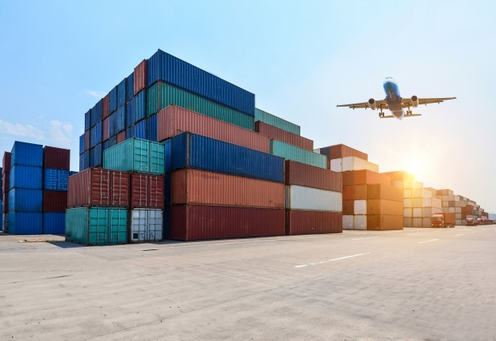

e-Commerce e Social Business 1/2
Note sviluppo
Immagini
https://it.freepik.com/foto-gratuito/ritagliata-immagine-di-donna-che-inserisce-le-informazioni-sulla-carta-e-chiave-sul-telefono-o-laptop-mentre-acquisti-online_1202194.htm#term=e%20commerce&page=1&position=13/
https://it.freepik.com/foto-gratuito/porto-industriale-e-cantiere_1145654.htm#term=e%20commerce&page=1&position=5
19
E-commerce
1
2-3
Aprirsi a un mercato più ampio
Pensare prodotti e servizi sempre più in linea con le aspettative dei consumatori
4
L’e-Commerce richiede offerte personalizzate che tengano conto dei profili e delle caratteristiche di gruppi di clienti.
Come costruire offerte personalizzate?
5
Occorre una strategia di vendita!
6
7
strutturare processi aziendali adeguati basati su rapidità, trasparenza, qualità
tracciare, rilevare, analizzare e comprendere le esigenze e i gusti del mercato
1
10
8-9
Notes:
AUDIO
Tra le aree tecnologiche che maggiormente potrebbero generare impatti benefici sui sistemi informativi, abbiamo incluso all’inizio di questa lezione anche l’ecommerce. In un mondo globalizzato diventa una necessità vitale per le aziende
aprirsi ad un mercato molto più ampio e
pensare a prodotti e servizi sempre più in linea con le aspettative dei consumatori.
Lo strumento principale a tal fine è costituito dall’e-Commerce, cioè dalla possibilità di effettuare attività commerciale attraverso una piattaforma web, in modo da poter raggiungere direttamente il cliente finale in tutte le parti del mondo. Ma il vademecum di Assintel è chiaro, fare e-Commerce non è semplice, né si improvvisa; non basta realizzare un sito o una piattaforma web;
occorre definire una strategia di vendita individuando il segmento di mercato target e definendo le migliori modalità di commercializzazione dei prodotti. Anche di più che nel commercio tradizionale,
l’e-Commerce richiede offerte personalizzate che tengano conto dei profili e delle caratteristiche di gruppi di clienti.
E come costruire offerte personalizzate?
È opportune strutturare processi aziendali adeguati a trattare con soluzioni di e-commerce dove la rapidità, la trasparenza, la qualità sono elementi fondamentali e
tracciare, rilevare, analizzare e comprendere le esigenze e i gusti del mercato in modo da anticipare le esigenze del mercato confezionando offerte di prodotti e servizi sempre più
rispondenti alle esigenze e ai gusti dei clienti.

Slide 21






e-Commerce e Social Business 2/2
20
Immagine
https://it.freepik.com/foto-gratuito/icona-allegra-dell-39-emoticon-della-holding-della-donna_2894272.htm#term=social%20network&page=1&position=6
Pop up
1-2
CONVERSAZIONE
3-5
Idee, opinioni, sensazioni
fonte informativa preziosissima
6-8
1
Che cosa osa pensa il cliente su un prodotto o servizio, che cosa gli piacerebbe acquistare o cosa non acquisterebbe; dove andrebbe in vacanza, con chi e quando?
9
Sondare la reazione su nuovi prodotti o strategie aziendaliù
Promuovere il lancio di una nuova iniziativa
12
10-11
Fonte: Assintel
Notes:
AUDIO
Sono i social network i principali strumenti di contatto con la clientela oggi. La parola chiave per eccellenza è
“conversazione”; chi usa i Social Network si sente libero di
esprimere idee, sensazioni, opinioni, su qualsiasi argomento.
La naturalezza delle conversazioni è una
fonte informativa preziosissima per le aziende in grado di intercettarla e analizzarne i contenuti.
Post,
foto,
video dicono tanto
su cosa pensa il cliente in merito ad un prodotto o servizio, cosa gli piacerebbe acquistare o cosa non acquisterebbe; dove andrebbe in vacanza, con chi e quando.
L’azienda stessa a sua volta può usare il canale Social per sondare la reazione su nuovi prodotti o strategie aziendali oppure
promuovere il lancio di una nuova iniziativa, e così via.
Con davvero pochi click si possono raggiungere migliaia se non milioni di utenti in tutto il mondo!
Pop up
L’altra faccia della medaglia
Non serve aprire un canale Social se non si ha una chiara strategia di marketing e se non si è disposti a investire su tale canale mantenendo attivi i contatti con i followers. Disporre di canale Social, ma aggiornarlo raramente è più dannoso che non averlo.
Pertanto e-Commerce e Social sono una potente risorsa a disposizione delle piccole e medie imprese, semplice da usare e molto economica, ma che richiede inventiva e impegno per gestirla in modo ragionato e strategico.

Slide 22
Funzionamento
SVG, al clic sulle domande si aprono i box di risposta.
L’esperto risponde
21
Che cosa si intende per Cloud computing?
Quali sono esempi dispositivi di tipo “IoT”?
L’azienda è il responsabile ultimo di un proprio trattamento dati davanti alla Legge. Che cosa significa?
Che cos’è la business continuity?
Letteralmente “nuvola informatica”, termine con cui ci si riferisce alla tecnologia che permette di elaborare e archiviare dati in rete, consentendo l’accesso ad applicazioni e dati memorizzati su un hardware remoto, invece che sulla workstation locale, quindi everytime ed everywhere.
Pacemaker, navigatori satellitari, termostati, frigoriferi, televisori, sensori stradali, semafori, distributori di bevande o sigarette, sismografi, caselli autostradali automatizzati, video camere di sorveglianza, geolocalizzatori, allarmi di intrusione per fumo o fuoco o allagamento, eccetera.
Significa che se dati dell’azienda o di altri, pubblicati in rete, sono usati da chiunque per scopi dal discutibile all’illecito, potrebbe essere danneggiata la reputazione dell’impresa stessa o l’impresa potrebbe essere coinvolta in un contenzioso civile, o anche in una causa penale.
Per continuità operativa o Business continuity, si intende l’insieme delle azioni messe in atto da una organizzazione per assicurare un determinato livello di operatività o la capacità di ripristinare l’operatività in un ragionevole lasso di tempo, qualora dovessero verificarsi eventi dannosi.
Notes:
AUDIO
Bene, vai a fare il punto con l’esperto. Clicca sulle domande e scopri le risposte.

Slide 23

Funzionamento
Test in svg, la risposta corretta è quella verde. Al clic su conferma si scopre il feedback (testo nelle note di questa slide)
Learning stop
22
Nell’affidarsi a soluzioni basate su Cloud Computing, occorre porre attenzione ad alcuni aspetti importanti. Quali?
Scelta del provider
Verifica delle condizioni contrattuali e dei livelli di servizio
Gestione della fine contratto
Tutte le precedenti.
Conferma
Notes:
AUDIO
Ora fermati un secondo e prova a rispondere a questa domanda!
Feedback.
Esatto!/Non esatto! Nell’affidarsi a soluzioni basate su Cloud Computing, occorre porre attenzione alla scelta del provider, che deve essere un soggetto noto con requisiti di maturità e affidabilità; alla verifica delle condizioni contrattuali, in quanto è bene esaminare sempre tutte le clausole per negoziarle; alla verifica dei livelli di servizio e infine alla gestione della fine contratto, per garantirsi un eventuale passaggio ad un altro provider senza interruzioni di servizio e senza perdita di dati.

